Slide 1

日本学生陸上競技連合
公認競技会申請・記録公認申請
ハンドブック
加盟校向け

Slide 2
目次
はじめに・・・・・・・・・・・・・・・・・・・・・・・・・・・・・・・・・・・・・・・・・・２
公認競技会開催の流れ・・・・・・・・・・・・・・・・・・・・・・・・・・・・・・・・・・・・３
公認競技会開催の条件・・・・・・・・・・・・・・・・・・・・・・・・・・・・・・・・・・・・４
年度初めの開催申請・・・・・・・・・・・・・・・・・・・・・・・・・・・・・・・・・・・・・５
競技会要項チェックリスト・・・・・・・・・・・・・・・・・・・・・・・・・・・・・・・・・・６
競技会の変更・追加・中止・・・・・・・・・・・・・・・・・・・・・・・・・・・・・・・・・・７
記録公認申請について・・・・・・・・・・・・・・・・・・・・・・・・・・・・・・・・・・・・８
紙媒体による記録公認申請・・・・・・・・・・・・・・・・・・・・・・・・・・・・・・・・・・９
データによる記録公認申請・・・・・・・・・・・・・・・・・・・・・・・・・・・・・・・・・１１
記録公認申請の注意点・・・・・・・・・・・・・・・・・・・・・・・・・・・・・・・・・・・１４
記録公認申請チェックリスト・・・・・・・・・・・・・・・・・・・・・・・・・・・・・・・・１７
日本学生記録が誕生したら・・・・・・・・・・・・・・・・・・・・・・・・・・・・・・・・・１８
日本記録が誕生したら・・・・・・・・・・・・・・・・・・・・・・・・・・・・・・・・・・・２０
公認競技会申請・記録公認申請Ｑ＆Ａ・・・・・・・・・・・・・・・・・・・・・・・・・・・・２２
こんなときには…
公認競技会の開催を申請したい！
Ｐ．３へ
年度途中で競技会を変更・追加・中止したい
Ｐ．７へ
記録公認申請を行いたい
Ｐ．８へ
日本学生記録が誕生した！
Ｐ．１８へ
日本記録が誕生した！
Ｐ．２０へ
不明な点を調べたい
Ｐ．２２へ

Slide 3
はじめに
この手引きは、各大学が公認競技会を主催する際の申請手続きについて記したものです。最近では競技場を持つ大学も増えており、公認競技会の開催を申請する大学も増えています。対校戦など、持ち回りで主催する競技会を含めれば競技会を主催する機会がある大学はさらに多くの数にのぼるでしょう。しかし、せっかく競技会を主催しても、そこで出た記録が公認記録として認められなかったり、間違った記録が公認されたりしてしまったら、元も子もありません。
また、記録が公認されるということは、大きな大会に出場する際の資格記録を獲得するうえでも大切です。実際、過去には、記録公認申請が正しくなされていなかったために、ある競技会の資格記録を満たさず、出場できなかった例もあります。
競技会を開催するうえでは、審判の編成、競技日程の検討、エントリーの集約、プログラムの作成など、煩雑な作業がたくさんあります。しかし、そういった大変な作業に気を取られて、競技会開催に不可欠な申請を怠れば、意味がありません。完璧な競技日程で、当日完璧に競技会が運営できたとしても、それに先立つ公認競技会申請、そのあとの記録申請がきちんとできなければ、その競技会に出場した選手だけでなく、協力してくれた審判や観客の思いも裏切ることになるのです。
この手引きを読むことで、そういった手続き上のミスが少しでも減ることを願っています。
公益社団法人日本学生陸上競技連合

Slide 4
公認競技会開催の流れ
公認競技会開催の一般的な流れを図で示します。
競技場の空いている日程、他の競技会との兼ね合い等を
考えて、開催日程、競技場などを調整します。
地区学連から配布される様式に必要事項を記入し、
期日までに開催申請を行います。
開催申請を行った後で、競技場・日程などの変更、
競技会の追加、競技会の中止などがあった場合には、
指定の様式で地区学連に連絡します。
競技会開催に向けて、必要な人・モノを手配し、
滞りなく競技会が行えるように準備します。
いよいよ大会当日です！
競技会で出された記録を、指定の様式を用いて地区学連
に申請します。地区学連、日本学連を経て日本陸連に記
録が届いた時点で、記録が公認されます。
記録公認申請まで行って初めて、公認競技会の開催は完了します。
この手引きでは、上の図で白色の枠で表されている3点を主に説明します。
開催日程、競技場などを調整
1～2月頃 地区学連に開催申請
競技会の変更・追加・中止の連絡
（ある場合）
競技会の準備
・審判の編成
・競技日程の検討
・エントリーの集約
・プログラムの作成 等
競技会開催
地区学連に記録公認申請

Slide 5
公認競技会開催の条件
競技会が公認競技会として認められるためには、以下の条件を満たしている必要があります。
①主催団体が主催権を有する団体であること。
②参加競技者全員が日本陸連の登録者であること。
注）したがって、非登録の競技者が混在するレースは、他の条件を満たしていても非公認になります。
③日本陸連競技規則によって行われること。
④使用される施設が、日本陸連の公認競技場（長距離競走路ならびに競歩路を含む）であり、使用される
用器具が規格にあったものであること。
⑤審判員（補助員は除く）が日本陸連の公認審判員であること。
⑥日本陸連に事前に申請された競技会であること。
⑦競技結果を競技会終了後3日以内に各地区学連、日本学連、日本陸連に提出すること。
この中で、もっとも注意してほしいのは、①です。
日本の規則において、主催権をもっている団体は、基本的には以下の４種類です。
①日本陸上競技連盟
②各地域陸上競技協会 例：東京陸上競技協会
③日本学生陸上競技連合及びその傘下の団体
④日本実業団陸上競技連合及びその傘下の団体
学連を通じて公認競技会申請をしなければならないのは、
主催団体が③日本学生陸上競技連合及びその傘下の団体のときです。
「傘下の団体」とは、基本的には「地区学連及び日本学連加盟校陸上競技部」を指します。
したがって、それ以外の団体を主催団体として公認競技会を開催することはできません。
ゆえに、「○○地区大学体育連盟」「○○国公立大学陸上競技連盟」といった団体を主催団体として申
請することはできません。このような場合は、主管の大学等を主催団体に入れて申請を行ってください。
また、その大学の陸上競技部は学連に加盟していた
としても、その大学の別の団体、つまり「○○大学医
学部陸上競技部」「○○大学第二陸上競技部」「○○
大学陸上同好会」など、学連に加盟していない陸上競
技団体には主催権はありません。このような場合には、
公認競技会として認められるためには、都道府県陸協
などを主催団体に入れる必要があります。
これは、開催申請の際に要項に記載する主催団体や、
記録公認申請の際に申請書に記入する主催団体につい
て問題になりますので、注意して申請してください。
主催：俺
ＮＯ！
重要！

Slide 6
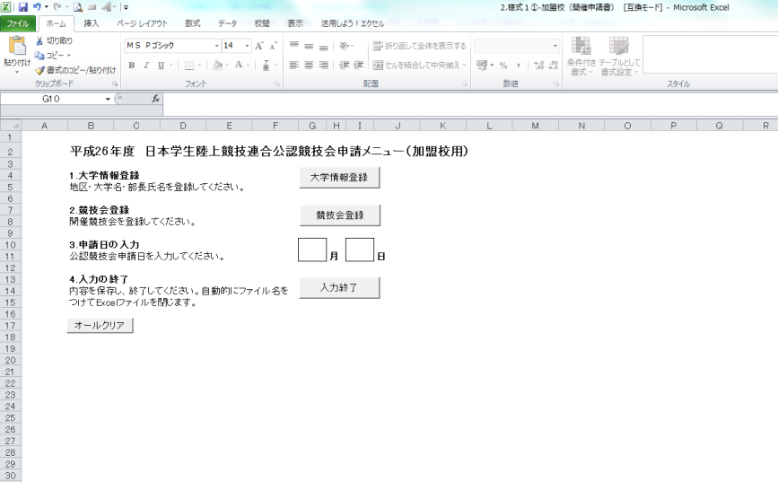
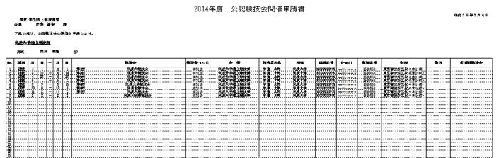
年度初めの開催申請
公認競技会は、地区学連・日本学連を通じて日本陸連に申請して初めて公認競技会として認められます。以下の手順に従って、ミスの無いように申請するようにしてください。
①1月頃に、各地区学連ＨＰ等で年度初めの開催申請用の様式が掲載されるので、それをダウンロードし、
必要事項を入力して各地区学連に提出することになります。
〆切は、おおむね2月初旬頃です。提出方法、〆切等は、各地区学連のＨＰ等を参照してください。
※開催申請書の入力方法については、別途入力マニュアルを参照してください。
②申請する際には、地区学連にExcelデータをメール等で送るとともに、郵送で申請書と各競技会の要項
（暫定版）を送ります。
要項を作成するときには、次のページのチェックリストに注意して、作成してください。
③3月頃になると、日本学連のＨＰに各競技会の競技会コード及び競技場コードが掲載されるので、確認
するようにしてください。

Slide 7

競技会要項チェックリスト
項目 | チェック
①競技会名（英語表記も）が競技会要項に記載されていますか？
②要項に記載されている競技会名と、公認競技会申請書に記載されている競技 会名が同じになっていますか？
③主催団体が競技会要項に記載されていますか？
④主催団体は、主催権を有する団体（p.4参照）ですか？
⑤運営協力・協賛・協力等に入っている団体が（あれば）競技会要項に記載さ れていますか？
⑥開催期日が競技会要項に記載されていますか？
⑦申請年度内（4月1日～3月31日）に開催される競技会ですか？
⑧競技場名と競技場コードが競技会要項に正しく記載されていますか？
⑨競技場の公認期限は切れていませんか？ －競技場の公認期限は、ルールブックに記載されています。ルールブックは年度初めの時点での情報 を掲載していますので、ルールブック上で公認期限が切れている場合でも、すでに再度公認されて いる可能性があります。不明な点は各競技場に問い合わせてみてください。
⑩要項に記載されている競技場名と、公認競技会申請書に記載されている競技 場名が同じになっていますか？
⑪出場資格が明確に記載されていますか？
⑫出場資格は学連登録競技者が主になっていますか？
⑬『競技は○○年度日本陸上競技連盟規則により実施する』等の文章が入って いますか？
⑭『○○年度公益社団法人日本学生陸上競技連合普通会員は、原則としてス ポーツ安全保険に加入しているので、この保険が適用される場合がある。』 等の文章が入っていますか？
⑮競技会終了後3日以内に記録申請を行うことが具体的な期日で明記されてい るか。

Slide 8
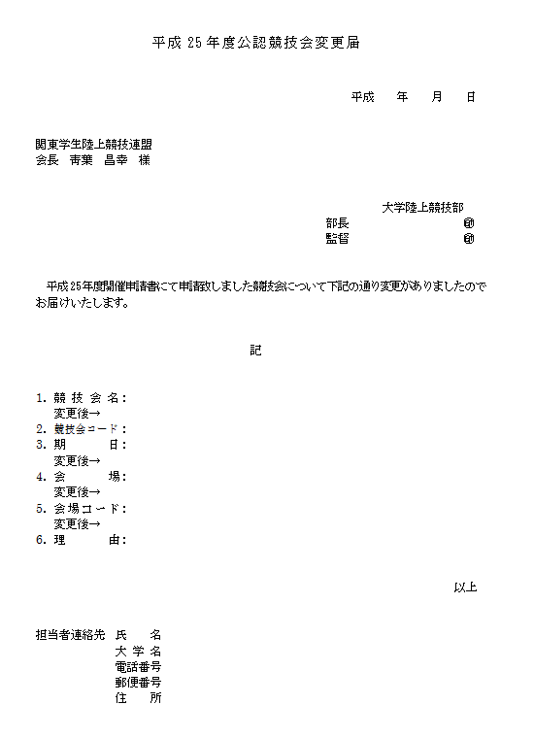
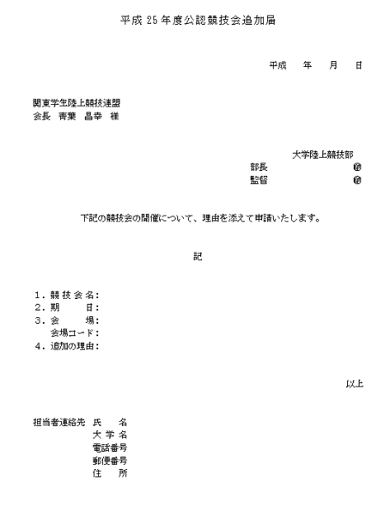
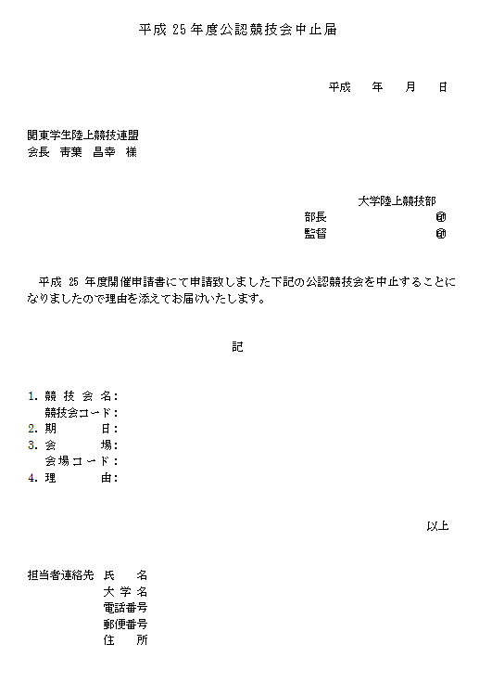
競技会の変更・追加・中止
年度途中で競技会の期日、会場等を変更する場合、開催申請がされていない競技会を追加する場合、当初開催予定だった競技会を中止する場合には、各地区学連のＨＰ等で配布されている「競技会変更届・追加届・中止届」に必要事項を記載して、各地区学連に提出します。なお、追加および変更を行う場合は競技会要項もあわせて送付すること。
各地区学連は競技会開催前月の15日までにこれらの届け出をまとめて日本学連に連絡することになっており、それに合わせて加盟校の提出〆切を設けていますので、〆切厳守で提出するようにしてください。
競技会の追加については、追加届が受理されると日本学連ＨＰ等で競技会コードを周知しますので、確認するようにしてください。
また、台風・大雪等の天災によりやむを得ず中止になった場合には、上記の期日を守れない場合があるかと思いますが、その場合でも、できるだけ早く「中止届」または「変更届」を提出するようにしてください。
★〆切を過ぎての変更・追加は、公認競技会として認められない場合があります！期日に
注意して、確実に申請するようにしてください！

Slide 9
記録公認申請について
全競技が終了したら競技会が終了するわけではありません。記録公認申請を行って初めて公認競技会は完結します。
記録公認申請のやり方には、以下の２通りが存在します。
①紙媒体による申請
②データによる申請
2013年度より、データによる記録公認申請が認められるようになり、より簡単に記録申請が行えるようになりました。もちろん、従来の紙媒体による申請も変わらず受け付けています。
基本的な記録申請の流れは次のようになります。
競技会が行われてから3日以内に日本学連に届くよう、各地区学連で〆切が設けられています。
しかし、記録公認申請は
行うことが、大原則です！
競技会終了！
競技会で出た全記録をまとめる
プログラムを訂正
記録公認申請書を記入
地区学連に必要書類を送付
競技会終了後直ちに

Slide 10
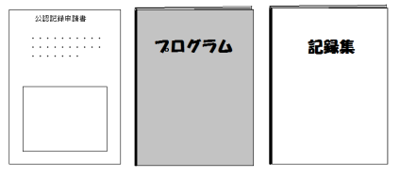

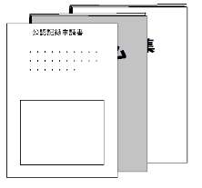
紙媒体による記録公認申請
紙媒体での記録公認申請に必要な書類は、以下の通りです。
紙媒体による記録公認申請の全体的な流れは、以下の通りとなります。
＜主催校＞ ＜地区学連＞ ＜日本学連＞ ＜日本陸連＞
提出書類：記録公認申請書、プログラム、記録。
記録は、記録表をそのまま提出しても、
コンピュータで出力した記録集の形でもよい。
保管
主催校
→地区学連
会長宛
保管
主催校
→日本学連
会長宛
保管
主催校
→日本陸連
会長宛
記録公認

Slide 11
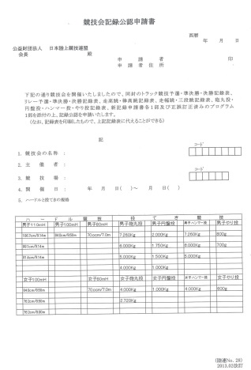
紙媒体による記録公認申請
したがって、競技会終了後には、申請書類として、
・記録公認申請書３種類
・プログラム３部
・記録３部 を用意してください。
申請書類について、詳しくは以下の通りです。
①記録公認申請書は、「主催校→地区学連会長宛」「主催校→日本学連
会長宛」「主催校→日本陸連会長宛」の３種類を用意してください。
記録公認申請書の様式は、各地区学連のＨＰ等で配布しているものを利用し
てください。各地区からは、上記の３種類が作成できる形で配布されます。
②プログラムと記録集の種目内容は、必ず一致しているようにしてください。
③プログラムについては、かならず「競技日程」が記載されているものを送付してください。
④記録については、当日使用した記録表をそのままコピーしたものでも、コンピュータで出力した記録
集の形のものでも構いません。
⑤必ず、「行われた全種目の記録」が含まれている記録を送付してください。
⑥記録集の各ページには、その種目の競技実施日を記載してください。また、各レースの結果は、記録
表では順位順に並べ替えるようにしてください。
⑦混成競技を行った場合には、各種目の記録表及び「混成競技記録表（全種目の記録と得点が一枚の表
にまとまったもの）」を両方提出するようにしてください。
⑧日本陸連の競技規則（265条8.）で、公認競技会の主催団体は、当該年度中は必ず保管しなければな
らないことが定められています。少なくとも競技会が行われた年度中は競技会の記録他の資料を保管
するようにしてください。
※日本陸連・日本学連等の主催競技会においては、資格記録が本当に正しい記録かどうかを確認する
ため、各大会の主催者に連絡する場合があります。その関係で、通常日本IC等の標準記録は開催前
年の1月1日からが資格記録の有効期間となるため、実質的には、開催した翌年度の終了まで保管し
ておいたほうがよいでしょう。

Slide 12
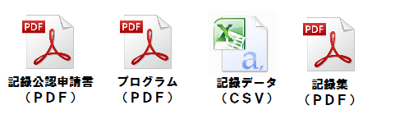

データによる記録公認申請
2013年度から、データによって申請された記録も公認記録として認められるようになりました！
2013年度の実績で、全国の約1300の競技会でデータ申請が行われています。これは、およそ3大会に1大会の割合です。
データでの記録公認申請に必要なものは、以下の通りです。
データによる記録公認申請の全体的な流れは、以下の通りとなります。
なお、日本学連および日本陸連の申請用メールアドレスは下記の通りです。
・（公社）日本学生陸上競技連合：juauj@joy.ocn.ne.jp
・（公財）日本陸上競技連盟 競技運営委員会 競技部分室：shinsei_only@rikumaga.com
※陸上競技マガジン社編集部内
提出書類
①記録公認申請書（ＰＤＦ）
②プログラム（ＰＤＦ）
③記録データ（ＣＳＶ）
④記録集（ＰＤＦ）
メール
地区学連
主催校
日本学連
日本陸連

Slide 13
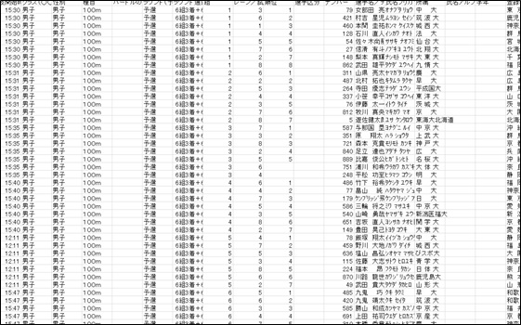
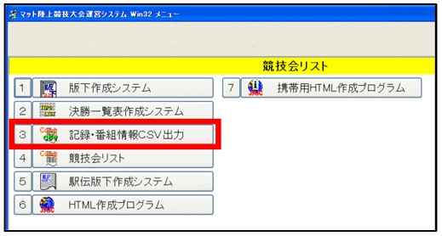
データによる記録公認申請
したがって、競技会終了後には、申請書類として、
・記録公認申請書（ＰＤＦ）
・プログラム（ＰＤＦ）
・記録集（ＰＤＦ）
・記録データ（ＣＳＶ） を用意してください。
ここで、注意すべき点は以下の通りです。
①記録公認申請書は、基本的には印を押してスキャンしたものをＰＤＦデータで送ってください。
スキャンできない等で送れない場合には、元データ（Excel等）をメールで送り、印を押したものを
別途各団体に郵送という形でも構いません。
②記録データ（ＣＳＶ）については、以下に従って作成してください。
（ⅰ）中長距離のみを行う競技会またはロードレースの場合（駅伝・クロスカントリーを除く）
→形式には特に指定はありません。CSVではなく、通常のExcelファイルでもかまいません。
Excel等で以下の情報を盛り込んだデータを作成し、送付してください。
（ⅱ）（ⅰ）以外の競技会（通常の競技会）
→日本陸連所定の形式に従ったデータを作成してください。
以下の競技運営システムを利用している競技会では、ボタン一つで所定の形式を作成する
機能があります（2013年末現在確認できているもの）。
※注意！ 記録データは、競技運営システムを利用して出力したものを何も編集せずに提出して下さい。
Excel等で編集してしまうと、「10.60」の「0」が抜け落ちてしまうなど、正しい記録が申請
できなくなってしまう可能性があります。Excelで開いて確認した場合でも、保存せずにファ
イルを閉じてください。
Athle32における 日本陸連所定の形式による
記録公認申請用ＣＳＶ作成ボタン 記録公認申請用ＣＳＶファイル
【必要事項】
○種目 ○選手の氏名 ○所属
○学年 ○登録陸協 ○記録
◎Athle32（MAT社） ◎NANS（ニシ・スポーツ） ◎上陸（静岡陸協）
◎Meet7（宮崎陸協） ◎AthleteRanking

Slide 14
データによる記録公認申請
★データによる記録申請のメリット
データでの記録申請は、多くの資料をデータで用意しなければならないなど、面倒な部分も多いかと思
います。しかし、データ申請には多くのメリットもあります。
①すべての記録が日本陸連のデータベースに正確に保管される。
公認記録として申請された記録は、すべて陸上競技マガジン編集部内にある日本陸連競技運営委員
会競技部分室に送られ、そこでデータ化されます。
紙媒体の場合、送られてきたすべての記録をデータ入力していたら膨大な労力と時間になってしま
うため、ある一定の水準（陸マガ標準）を超える記録以外はデータ化されません。さらに、データを
入力する際に入力ミスや入力漏れなどが起こる可能性もあります。
一方、データ申請の場合、日本陸連では送られてきたデータをそのまま取り込むだけなので、送ら
れてきたすべてのデータを日本陸連のデータベースの中に保管しておくことが出来ます。さらに、送
られてきた記録が間違っていない限り、記録や氏名がそのまま正確にデータベースに反映されます。
なお、日本陸連のデータベースに保管されている記録については、https://rikumaga.com/
で記録を検索できます。
②記録が迅速に反映される。
紙媒体の申請だと、競技会を開催したら記録集や訂正したプログラムを印刷し、地区学連に郵送、
地区学連でチェックして日本学連に郵送し、さらに日本学連でチェックして日本陸連に、日本陸連で
データを打ち込むという作業が必要なので、意外に記録が反映されるまでに時間がかかります。
データ申請の場合には、すべてメールで済ませることが出来るうえ、チェックも紙媒体よりも楽に
行え、さらに日本陸連でのデータ化も即時にできるので、記録が迅速に反映されることとなります。
③紙や郵送代が不要
特に参加人数の多い大規模な競技会では、紙媒体の申請を行おうとすると、膨大な量の紙が必要に
なってしまいます。年に何度も競技会を開催すれば、郵送代も高くなります。その点、データ申請で
は紙も要らず、お金もかからず申請できます。

Slide 15
記録公認申請の注意点
記録公認申請をするときには、以下の点に注意してください。
①投てき物の規格、ハードルの高さと間隔などは、間違いの無いように申請する！
日本陸連では、投てき物の規格やハードルの高さ・間隔ごとに記録を集計しています。これらが正しく記載されていないと、ジュニア規格と通常規格の記録が混同して集計されるなど、誤った記録集計が行われてしまいます。
なお、投てき物の規格、ハードルの高さと間隔については、記録公認申請書にも記入欄があるので、そちらに正しく記入すると同時に、一つの競技会中に同じ種目が複数の規格で行われている場合には各記録がどの規格で行われたものなのかがわかるようにしてください。
②所属の名前について
中学・高校・大学など、異なる区分の選手が出場する競技会で、略した名称だけでは区分がわからない場合には、所属名に「中」「高」「大」などをつけて、判別できるように記載してください。
（例：×「早稲田」→○「早稲田高」「早稲田大」等）
また、このような場合には、学年もただ単に「１」「２」などとするのではなく、「Ｊ１」、「Ｈ１」など、区別可能な形で記載してください。
また、当該エリアだけで通じるような所属名は避けるようにしてください。たとえば、「教育大」「学院大」などは、あるエリアでは一つの大学を指す一般的な呼称として使われている場合もありますが、記録公認申請を行う場合には「京都教育大」「東北学院大」など、所属を誰でも特定できるような形で記載してください。
③４月に行われる競技会の学年は、新学年で記載する！
４月に開催される競技会の多くは、年度がかわる前がエントリー期限となります。そのため、エントリーの際に学年を申込時の学年としてしまい、競技会開催の時にはプログラム等記載の学年が本来の学年より一つ少なくなってしまう場合が多くあります。したがって、必ず「大会開催当日の学年」をエントリー時には記載するよう、徹底するようにしてください。
④気象条件の取り扱いについて
2013年度から、記録公認申請の要件として「大会当日の気象状況」が廃止されました。このため、2012年度までは記録公認申請書に気象状況を記載する欄があったのですが、その欄が廃止され、記録公認申請の際に気象状況を報告する必要はなくなりました。
ただし、注意する点として、
①2012年度以前に開催された競技会については、2013年度以降に記録公認申請を提出する場合でも
気象状況の記載が必要となります。2012年度以前に使われていた記録公認申請書を利用し、必ず気
象状況を記載した記録公認申請を提出して下さい。
②記録公認条件からは外れますが、選手や観客に配慮して、できるだけ気象状況を観測し、アナウンス
等で周知するようにしましょう。
③短距離種目・長さの跳躍種目における追い風・向かい風の計測は、従来通り必要です。競技規則に
則って、正確に計測・記録しましょう。

Slide 16
記録公認申請の注意点
記録公認申請をするときには、以下の点に注意してください。
⑤記録は、必ず行われた全種目が含まれているか、確認する！
しばしば、行われたはずの種目の記録が、ある種目だけごっそり抜けている、などということがあります。当然のことですが、記録が送られてこなければ、公認記録として承認されることもありませんので、記録がすべて入っているかは入念にチェックしてください。
⑥記録公認申請書は正しく記載されているか？
記録公認申請書が提出されたとき、特に間違いが多いのは競技会コードと競技場コードです。かならず、競技会コードと競技場コードが、予め割り振られたものと一致することを確認してから提出するようにしてください。もちろん、競技会コードと競技場コードだけでなく、記録公認申請書の期日や大会名についても、よく確認し、ミスが無いように申請してください。
また、主催団体については、基本的には「○○大学」という形で記載するようにしてください。「陸上競技部」等の呼称は不要です。
⑦プログラムと記録の種目が一致しているか？
しばしば、「プログラムには記載されている種目が、記録集には記載されていない」、またはその逆のようなことがあります。そのような場合、「人数が減ったからその種目を開催しなかった」のか「種目を開催したが、記録を入れ忘れた」のか判断できません。必ず、行われなかった種目には「×」印をつけるなど、行った種目が全部記録集に入っていることがわかるようにして送るようにしてください。あるいは、記録表で、棄権の選手は記録集に掲載しないのではなく、「DNS」で掲載していただければ、全員がDNSの種目は行われなかったのだと判断できるので、そういった形でも大丈夫です。
⑧男女混合の競技では、記録表を別々に作成する！
特にフィールド競技などでは、人数が少ないなどの理由で、男女同時に種目を行うことがよくあります。ルールに則っていれば、男女混合の競技自体は問題ないのですが、その際、必ず男女の記録を別の記録表に記録するようにしてください。男女混合の競技を行う場合の規則については、競技規則147条を参照してください。
⑨その他、細かい注意点
競技日程には各種目の実施日が掲載されていますが、各種目のページにも、その種目の実施日を記載するようにしてください。
混成競技を行った場合には、各種目のリザルトのほかに、すべて種目の記録と得点が1枚の表にまとまった「混成競技記録表」を作成するようにしてください。
また、各レースの結果は、順位順に並べ替えてから出力するようにしてください。

Slide 17
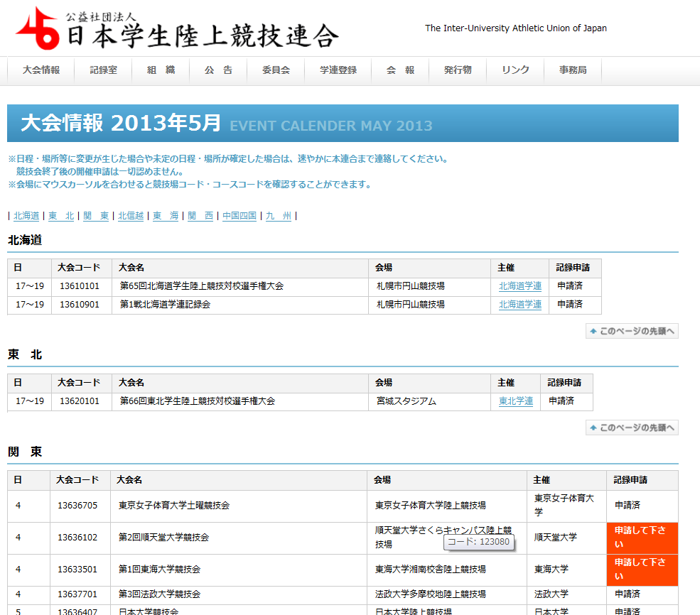
記録公認申請の注意点
※公認競技会申請・記録公認申請は、日本学連ＨＰの「大会情報」ページで随時確認できます。
定期的に確認し、申請漏れが無いように注意するようにしてください。
会場名にカーソルを合わせると、
競技場コードが表示されます。
日本学連を通じて日本陸連に申請済の大会は「申請済」、それ以外は「申請してください」と表示されます。

Slide 18
記録公認申請チェックリスト
 | 項目 | チェック
申請書 | ①申請書は、３種類（日本陸連宛・日本学連宛・地区学連宛）ありますか？
 | ②申請書には、押印（捺印）されていますか？
 | ③競技会名称・競技会コード・主催者・競技場・競技場コード・開催日・ハー ドルと投てき物の規格がすべて正しく記入されていますか？
プログラム | ④プログラムは、３部ありますか？
 | ⑤そのプログラムは、正誤訂正済ですか？
記録表 | ⑥記録表（記録集）は、３部ありますか？
 | ⑦行われたすべての種目について、記録表（記録集）はありますか？
 | ⑧ハードル、障害及び投てき物の規格は正しく記入されていますか？

Slide 19
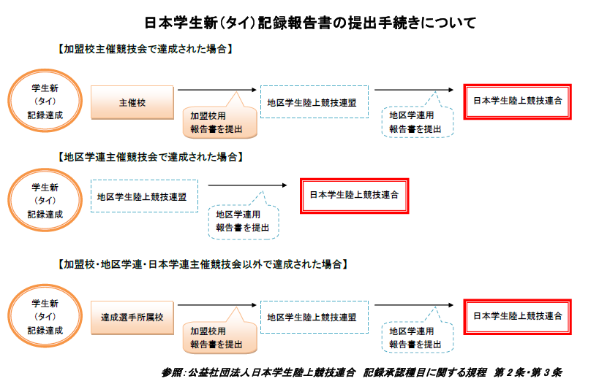
日本学生記録が誕生したら…
日本学連の規程により、日本学生新（タイ）記録が誕生した際に加盟校は地区学連を通じて日本学連に報告することとなっています。
日本学生新（タイ）記録の報告手続きは、以下の通りとなります。
①達成直後、所属の地区学生陸上競技連盟に、達成を連絡。
②「日本学生新（タイ）記録報告書」を作成し、所属の地区学生陸上競技連盟に提出。
なお、報告をする必要がある大学は、その記録がどのような大会で達成されたかによって変わってきます。詳細は、以下の図をご覧ください。
したがって、加盟校が日本学生新（タイ）記録報告書を提出する必要があるのは、以下の２つの場合になります。
①自らの主催する競技会で日本学生新（タイ）記録が誕生した場合
②加盟校・地区学連・日本学連以外が主催する競技会で、自校の選手が日本学生新（タイ）記録を達成
した場合
※報告する必要があるかどうかわからない場合には、各地区学連に問い合わせてください。

Slide 20
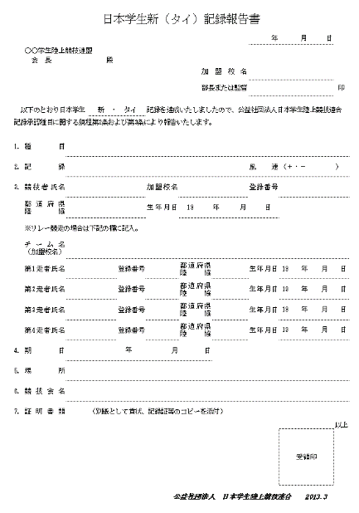
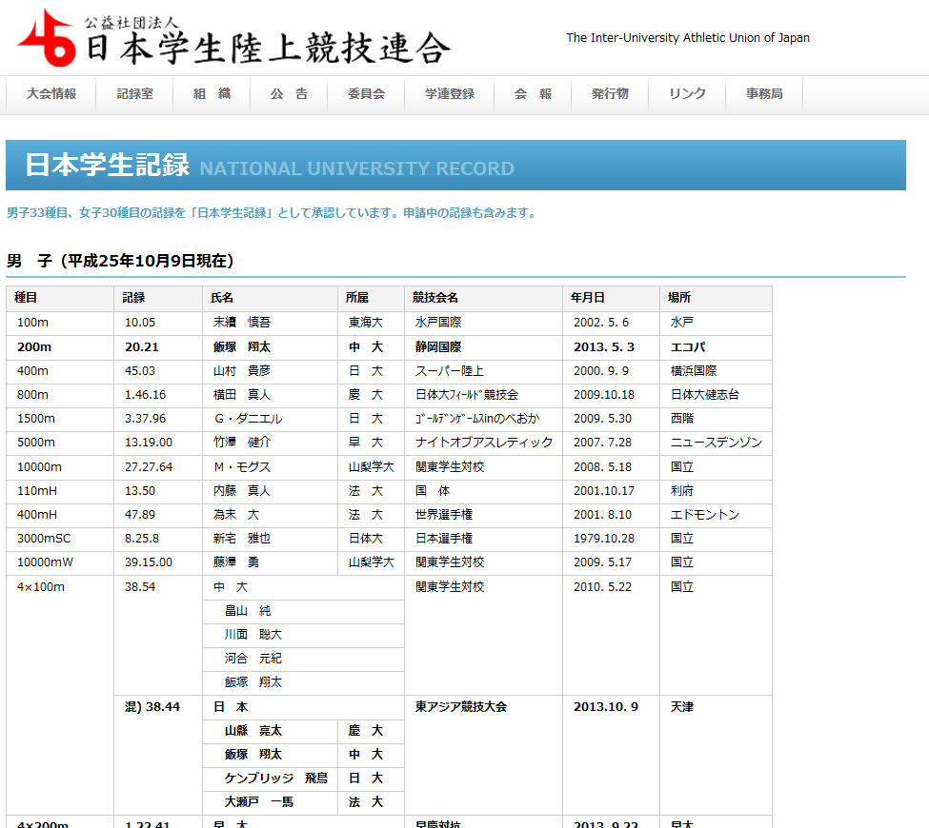
日本学生記録が誕生したら…
日本学生新（タイ）記録報告書は、各地区学連のＨＰ等で配布しています。配布場所等がわからない場合は、各地区学連にお問い合わせください。
左図のような日本学生新（タイ）記録報告書に必要事項を記入し、
記録の証明として賞状または記録証明書等のコピーとともに各地区
学連に郵送してください。
日本学生新（タイ）記録報告書も、原則として日本学連に記録達成
30日以内を目安に届くよう、各地区学連で〆切を設定しています。
しかし、これに関しても、
送るようにしてください。
なお、現在の日本学生記録の一覧については、日本学連ＨＰの「記録室」のページから随時確認することが出来ます。
特に、日本学生新（タイ）記録が出そうな種目については、競技会開催前にチェックしておき、日本学生新（タイ）記録達成時に滞りなく報告ができるよう、準備しておいてください。
←日本学連ＨＰ「記録室」より
「日本学生記録」を選択
原則：達成後ただちに

Slide 21
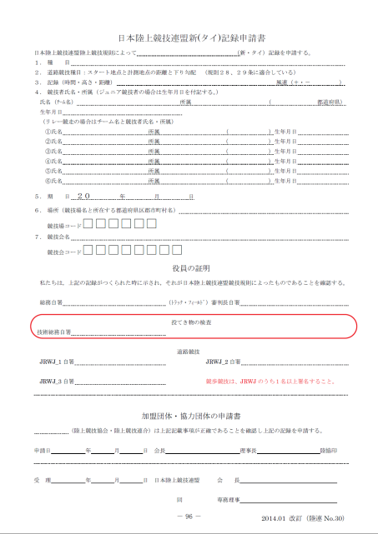
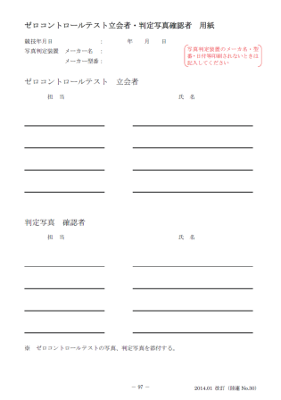
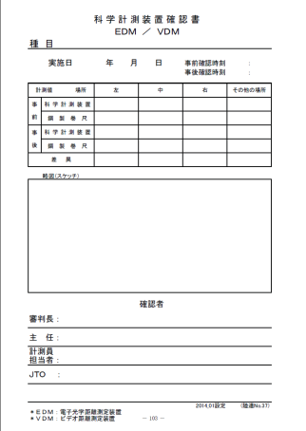
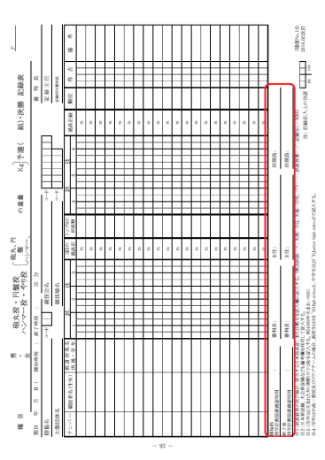
日本記録が誕生したら…
日本新（タイ）記録が誕生した場合、主催者は日本陸連に日本新（タイ）記録申請書を提出しなければなりません。
日本新（タイ）記録が誕生した時の手続きは、以下のように行ってください。
Ⅰ記録達成直後、日本陸連事務局および所属の地区学連に連絡。
Ⅱドーピング検査の連絡を、日本陸連事務局または医事委員会担当に行う。
Ⅲドーピング検査が行われるまで、対象選手の動向を把握。
Ⅳ日本新（タイ）記録申請書の提出。
Ⅳの申請書の提出時は、以下の資料を添付して下さい。
①日本陸上競技連盟新（タイ）記録申請書
2013年度から、競歩競技については少なくとも1名のJRWJ（日本陸連
競歩審判員）の署名が必要となりました。
2014年度から、投てき種目については投てき物の検査についての技術
総務の署名が必要となりました（投てき物の検査は、競技前に行い、
記録が達成されたらその投てき物に印をつけ、競技終了後にももう一度
行うことになっています）。
②印刷した競技会プログラム
③当該種目の全記録
記録表の形でも、コンピュータ出力された記録集の形でも構いません。
④（トラック種目）ゼロコントロールテストを行った写真
最低２名以上の審判員のサインが入ったものを用意してください。
トラック審判長と写真判定員主任のサインが一般的です。
⑤（トラック種目）記録の判定を行った写真
判定者などが入ったものを用意してください。
なお、④、⑤については、2014年度から確認者を記入する用紙が配付されるようになりました。
⑥（フィールド種目）当該種目の全記録用紙
⑦（投てき種目）科学計測装置の確認サイン
科学計測を行った場合には、科学計測装置の確認者のサインも必
要となります。2014年度から、科学計測装置は競技前と競技後に検
査する必要があることが明記されたので、必ず2度確認するようにし
てください。
なお、⑦についても、確認書があります。また、日本陸連の配布
している投てきの記録用紙にも確認者の欄がありますので、どちら
か一方が添付されていれば問題ありません。
シニアのオリンピック
種目の場合

Slide 22
日本記録が誕生したら…
なお、Ⅱ、Ⅲに定められているドーピング検査は、記録達成後24時間以内に行わねばならないことになっています。日本新記録が出そうな種目を行う場合には、予めどうやって連絡するかなどを確認しておき、「記録は出たが、手続きがうまくいかずに日本記録として公認されなかった」といったようなことが無いようにしておきましょう。なお、大きな大会では、競技会自体でドーピング検査が行われており、そのために来ている検査員等によってドーピング検査を行える場合もありますが、それ以外の大会の場合、主催者を通じてドーピング検査の連絡が行われる場合が多いと思いますので、達成されたら主催者に申告し、指示をあおぎましょう。
日本新記録の申請は、記録が達成されたら
申請してください！
日本陸連には記録達成後30日以内に申請を行うことになっており、30日を超えた場合は日本記録として認められない場合があるということを、日本陸連は明言しています。
遅くとも、日本学連に記録樹立後20日後には届くようにしてください。
★特に、ジュニア日本記録や、日本タイ記録の場合など、申請を忘れがちです。せっかく好記録が出ても、申請がうまくいかなければ日本記録に残りません。注意して、見落としがないようにしましょう！
できるだけ早く

Slide 23
公認競技会申請・記録公認申請Ｑ＆Ａ
【公認競技会申請編】
Ｑ１．一つの大会で、投てき種目のみ別の競技場で行います。公認競技会申請の際にはどうしたらよいで
しょうか。
――同じ競技会名で、会場が別々の二つの大会に分けて申請してください。また、一つの大会が二つ
の期間に分けて行われる場合（例：5月12～13日、19～20日の4日間開催で行われる場合）にも同
様に二つに分けて申請してください。
Ｑ２．年度初めの公認競技会申請を提出したいのですが、まだ要項が確定していません。
――決まっている範囲で良いので、要項を作成して提出して下さい。未確定部分は「○○（予定）」の
ような記載でも構いません。
Ｑ３．日本インカレの開催予定日に競技会を開催したいのですが…。
――基本的には、日本学連や各地区学連の主催競技会が行われる日に大学の競技会等を開催することは
避けてください。どうしても開催したい場合には、日本学連や各地区学連に問い合わせてください。
Ｑ４．未定だった開催日時、会場が決定したのですが、どうしたらよいでしょうか。
――決定した開催日時、会場を記載して変更届を提出して下さい。
Ｑ５．申請していた競技会について、実は開催予定の競技場の公認期限が切れていたことがわかりました。
どうしたらよいでしょうか。
――競技場の公認期限が切れている場合、基本的には公認競技会として認められませんので、競技会の
中止届を提出して下さい。中止届を提出していないと、選手・観客等が公認競技会のつもりのまま
競技会が開催されてしまう可能性があります。競技場の公認期限が切れていた場合以外でも、公認
競技会の要件を満たさなくなった場合には、中止届を提出するようにしてください。
Ｑ６．主催に新聞社またはテレビ局等が入っても問題はないのでしょうか。
――主催権を持つ団体が少なくとも1つ主催団体に入っていれば、問題はありません。新聞社やテレビ
局のみが主催に入っている大会は、公認競技会としては認められません。なお、記録公認申請の際
の記録公認申請書上は、大学のみを主催として記載するようにしてください。
Ｑ７．年間で５回行われる競技会の第２回目がエントリー人数不足のために中止となりました。当初第３
回の予定だった競技会を「第２回○○競技会」、以下「第３回」、「第４回」として開催してもよ
いでしょうか。
――基本的には、第２回の中止届を出していただいただけの場合は、当初の申請から回数を勝手に繰り
上げて開催することは認められません。当初の申請通り「第２回」を欠番として、「第３回」、
「第４回」、「第５回」として開催してください。もしも、どうしても繰り上げたい場合は「第３
回」以降の大会すべてについて変更届を提出して下さい。
Ｑ８．台風で急遽中止になり、開催前月の15日前までに中止届を提出できなかったのですが、どうしたら
よいでしょうか。
――天候によるものなど、やむを得ない場合には事後の中止届・変更届でも構いません。その場合も、
できるだけ早く届け出をしてください。
Ｑ９．自校の主催する競技会に、中学生も出場させたいのですが、公認競技会として認められますか。
――「大学生が主の競技会で、一部中学生も出場する」等といった場合には、学連を通じて公認競技会
申請をしていただいて構いません。「大学生は出場せず、地域の陸上競技振興のために中学生と高
校生だけが出場する競技会を大学が主催する」というような場合には、基本的には学連を通じて公
認競技会申請する競技会には含まれません。公認競技会申請をする場合には、関係する都道府県陸
協等に主催として公認競技会申請を出してもらった方が良いでしょう。記録公認申請についても、
同様に陸協を通じて申請してください。

Slide 24
公認競技会申請・記録公認申請Ｑ＆Ａ
【記録公認申請編】
Ｑ１０．自分の公認記録を調べたいのですが。
――「陸マガ標準記録」を超えている記録であれば、 https://rikumaga.com で調べることができます。
Ｑ１１．大会で使用する記録用紙は、どこで入手できるでしょうか。
――基本的には各地区学連のＨＰ等に掲載してあります。掲載していない場合には、地区学連に問い合
わせてください。または、日本陸連のHPの「委員会情報」→「競技運営委員会」に掲載されている
ので、そちらから入手することも可能です。なお、フィールド等の記録用紙の「陸協」欄には、
「日本学生陸上競技連合 ６０」を記入してください。
Ｑ１２．対校戦のオープン種目も申請して良いのでしょうか。
――申請してください。競技会によって「オープン種目」の定義が異なるので何とも言えない部分もあ
りますが、公認競技会の要件を満たしていれば、記録は公認されます。ただし、対校戦などで、
オープンの部として、各大学のＯＢなどが出場する競技会も多くありますが、その場合には、出場
する選手が全員必ず日本陸連登録競技者であることが必要です。1人でも非登録の競技者がいれば、
その競技会は公認されません。
Ｑ１３．2013年度からJRWJのいない競技会では競歩競技の日本記録は認められなくなったということ
ですが、JRWJがいない競技会でも公認記録としては認められるのでしょうか。
――公認記録としては認められます。また、日本学生記録としても認められます。
Ｑ１４．棒高跳において、従来の日本学生記録よりも良い記録を室内の競技会で達成しました。この場合、
日本学生記録の扱いはどうなるのでしょうか。
――屋外の日本学生記録よりも良い記録が室内で達成された場合には、室内日本学生記録として別扱い
にします。室内日本学生記録は、その記録が屋外の日本学生記録よりも良い場合に限って認められ
ます。
Ｑ１５．申請するのをうっかり忘れており、競技会を開催してから6か月が経ってしまいました…。どう
したらよいでしょうか。
――一応、地区学連を通じて記録公認申請を行ってください。最終的に記録を公認するかどうかは日本
陸連の判断となりますが、公認されなかった場合でも、記録が良ければ「非公認記録」としてデー
タには残ります。
Ｑ１６．男女混合レースは認められるのでしょうか。
――国際陸連の競技規則上はフィールド競技及び5000m以上の競走（競歩）において認められています
が、日本陸連の国内ルールでは、男女混合競技は「同一種目への男女それぞれの参加者が少なく、
混合で実施することによって競技時間の短縮が図られる場合に限る。」とされています。これは、
男子選手を女子選手のペースメーカーとして使うことを原則認めない趣旨です。実質上は、それほ
ど厳格に適用されてはいないようですが、微妙な場合には日本陸連に問い合わせてみてください。
ただし、必ず男女別々で記録表を作成するようにしてください。
なお、男女混合で行った場合、女子の記録は日本記録などとして公認されることはありません（日
本最高記録として区別されます）。

Slide 25
2013年12月 初版
2014年3月 改訂1版
2014年12月 改訂2版
2015年12月 改訂3版
2016年12月 改訂4版
2020年12月 改訂5版
公益社団法人日本学生陸上競技連合
〒151-0053
東京都渋谷区代々木1-58-11 中沢ビル2F
TEL：03-5304-5542 FAX：03-5304-5569
Eメール：juauj@joy.ocn.ne.jp

